Slide 1
Mācību stundas norises aktualizēšana

Slide 2
Nodarbības mērķis
Iepazīties ar divām no četrām skolotājiem izvirzītajām prasībām stundas organizēšanā:
skaidra skolēnam sasniedzamā rezultāta (SR) izvirzīšana;
produktīvu un daudzveidīgu jēgpilnu uzdevumu (JU) piedāvāšana stundā.
2. Apzināties esošās zināšanas un prasmes, lai noteiktu savas mācīšanās vajadzības.
Notes:
Tā kā mērķis ir katram apzināties to, ko viņš jau zina un prot, tad negarantēju, ka katrs uzzinās daudz ko jaunu, bet ceru, ka šī nodarbība cels mūsu pārliecību par savu kompetenci un pašapziņu.

Slide 3
Mācību stundas norises posmi
Skaidra skolēnam sasniedzamā rezultāta (SR) izvirzīšana.
Produktīvu un daudzveidīgu jēgpilnu uzdevumu, kas vērsti uz SR, izvēlēšanās un piedāvāšana stundā, sniedzot skolēniem nepieciešamo atbalstu.
Attīstošas atgriezeniskās saites (AS) nodrošināšana.
Skolēnu domāšanas par savu mācīšanos vadīšana.

Slide 4
Skaidra sasniedzamā rezultāta izvirzīšana
Sasniedzamā rezultāta principi:
ticams – stundā reāli sasniedzams;
būtisks – ved uz dziļāku izpratni un ir kontekstā ar mācību priekšmeta programmu;
jēgpilns – skolēnam ir saprotams, ko tas dod, ja viņš to zina/prot;
izmērāms – ir iespējams pārliecināties par to, ka tas ir sasniegts;
aktīvs – vērsts uz darbību, jo mēs mācāmies caur aktivitātēm.

Slide 5
Nodarbības mērķis
Iepazīties ar divām no četrām skolotājiem izvirzītajām prasībām stundas organizēšanā:
skaidra skolēnam sasniedzamā rezultāta (SR) izvirzīšana;
produktīvu un daudzveidīgu jēgpilnu uzdevumu (JU) piedāvāšana stundā.
2. Apzināties esošās zināšanas un prasmes, lai noteiktu savas mācīšanās vajadzības.
ticams
būtisks
jēgpilns
izmērāms
aktīvs

Slide 6
Piemērs
Standarta prasība: Tortes pagatavošana.
Notes:
Uzdevums – 4.lielās loksne, flomasteri, cepumi izlozei

Slide 7
Piemērs
Standarta prasība: Tortes pagatavošana.
1. Saskaldīt vienu standartā noteikto sasniedzamā rezultāta prasību.
2. Vienoties par skolēnam sasniedzamu rezultātu pirmajai mācību stundai.
3. Vienoties, kas stundas beigās liecinās par to, ka rezultāts ir sasniegts.

Slide 8
Piemērs
Standarta prasība: Tortes pagatavošana.
prasme sasist olas
prasme sagatavot krēmu un izrotāt torti
prasme atrast nepieciešamās tortes recepti, ņemot vērā tortes izmaksas
prasme sajaukt visas sastāvdaļas
prasme atdalīt dzeltenumu no baltuma
prasme nopirkt nepieciešamās sastāvdaļas
prasme ieliet masu veidnē
prasme noteikt gatavošanas ilgumu
prasme noteikt izmēru
prasme izcept biskvītu

Slide 9
prasme sasist olas
prasme sagatavot krēmu un izrotāt torti
prasme atrast nepieciešamās tortes recepti, ņemot vērā tortes izmaksas
prasme sajaukt visas sastāvdaļas
prasme atdalīt dzeltenumu no baltuma
prasme nopirkt nepieciešamās sastāvdaļas
prasme ieliet masu veidnē
prasme noteikt gatavošanas ilgumu
prasme noteikt izmēru
prasme izcept biskvītu
1.stunda
Sagatavošanās otrajai stundai
2., 3.stunda

Slide 10
1.stunda
Sagatavošanās otrajai stundai
2., 3.stunda
prasme sasist olas
prasme atrast nepieciešamās tortes recepti, ņemot vērā tortes izmaksas
prasme atdalīt dzeltenumu no baltuma
prasme nopirkt nepieciešamās sastāvdaļas
prasme sajaukt visas sastāvdaļas
prasme noteikt izmēru
prasme ieliet masu veidnē
prasme noteikt gatavošanas ilgumu
prasme izcept biskvītu
prasme sagatavot krēmu un izrotāt torti

Slide 11
Uzdevums grupām
1. Saskaldīt vienu standartā noteikto sasniedzamā rezultāta prasību.
2. Vienoties par skolēnam sasniedzamu rezultātu pirmajai mācību stundai.
3. Vienoties par to, kas stundas beigās liecinās par to, ka rezultāts ir sasniegts un kā par to ļoti īsā laikā varēs pārliecināties.
1.grupai: Prot ieklāt telpā linoleju.
2.grupai: Prot izgatavot putnu būrīti.
Notes:
Kādas informacijas trūkst, lai realizētu ieprieks parādīto piemēru

Slide 12
Standarta prasība
 | Temats
Dabaszinības 6.klase | Ātrums | Kas ir berze?
Sports 7.-9.klase | Soļošana un skriešana vingrinājumi
Vizuālā māksla 8.klase | Kultūra/valsts/ protests | Plakāts
Matemātika7.klase | Kā aprakstīt procesus, kas notiek vienmērīgi? (Lineāras funkcijas un lineāras virknes)
Latviešu val. 5.klase | Vārdi manā ģimenē | Nostiprināt prasmi pareizi atdalīt uzrunu, uzrunas grupu, izsauksmes vārdus
Krievu valoda 10.klase | Kādās situācijas lieto literāro valodu, kādās – nē?
Ķīmija 11.klase | Kā raksturo un nosaka šķīduma kvantitatīvo sastāvu ? | Kā iedala vielu maisījumus ar ūdeni?
Tehnoloģijas 6.klase | Kā top tapots, adīts, mezglots materiāls?
Bioloģija | Šūnas vielmaiņa | Kā ūdens, minerālvielas, organiskās vielas un vitamīni nonāk šunā?
Notes:
4 prasības

Slide 13
Produktīvu un jēgpilnu uzdevumu izvēlēšanās (lasītprasme)
Jēgpilnu uzdevumu kritēriji:
uzdevumi ietver autentiskas situācijas;
palīdz skolēnam sasniegt plānoto rezultātu;
ietver atbalsta struktūru skolēnam;
atbilst skolēna vecumposmam, zināšanām, prasmēm, pieredzei;
ir nepieciešamība domāt;
uzdevumi ir daudzveidīgi, rosina integrēt un koordinēti lietot zināšanas un prasmes.
Notes:
Uzdevumi mūsu lai varam izrunat un parverst par jēgpilnu

Slide 14
Sasniedzamais rezultātas un jēgpilni uzdevumi ceļā uz kompetenču izglītību
Literatūra 6.klasei
Tēma “ Spoku stāsti”

Slide 15
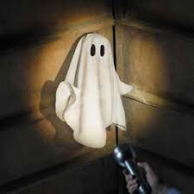
Mācību process pirms kāda laika
Aplūkojiet attēlu!
Raksturojiet spociņu! Nosauciet 3 tēla īpašības!
Izdomājiet un uzrakstiet spoku stāstu , balstoties uz tēla raksturojumu( vispirms melnrakstu, tad tīrrakstu)!

Slide 16
Akcentu maiņa mācību procesā
Mācīšanās autonomija
Mācīšanās darbībā
Aktīva skolēnu loma mācību procesā – kopīga vienošanās par SR un tā sasniegšanu
Uz sadarbību vērsts mācīšanās process stundā un vērtēšana procesā, lai uzlabotu sniegumu
Mācību ilgums 90-120 min, lai varētu realizēt dziļmācīšanos.

Slide 18
SR
Skolēnu radošuma pilnveide līdzdarbojoties un sadarbojoties

Slide 19
1.Uzdevums (JU)
Vizualizē sava stāsta galveno tēlu | Izgriez no melna papīra fonu Izplēs no sudrabotā papīra spoku Pielīmē to pie lapas Papildini to ar dažām detaļām Izdomā un pieraksti šī tēla 3 spilgtākās īpašības, kuras tev būs nozīmīgas jaunradītajā stāstā.

Slide 20
Novērtē savu radīto tēlu ar zvaigznēm.
Palūdz to izdarīt arī kādam klasesbiedram.

Slide 21
Pirms 2.uzdevuma
Instrukcija melnraksta un tīrraksta veidošanai, kas būtu jāņem vērā, tos rakstot.
Pašu skolēnu veidotā + skolotāja piedāvātā.
Instrukcija melnrakstam Instrukcija tīrrakstam

Slide 22
2.Uzdevums (JU)
Mēģinot fiksēt spoku stāsta darbības vietu, laiku citas darbojošās personas un galveno konfliktu, raksti sava stāsta melnrakstu!
Pēc melnraksta uzrakstīšanas 2 klasesbiedri uzraksta komentāru ( 20-30 vārdi) tavam darbam un iekrāso emociju, kuru raisa tavs spoku stāsts. (Piem., bailes- sarkana krāsa)

Slide 23
Skolēni kopā ar skolotāju veido scenāriju spoku stāstu prezentēšanas stundai.
Skolēnu ierosinājums:
Stunda notiek tumšā telpā, sveču gaismā, sēžot uz spilventiņiem aplī. Stundas sākumā noskatās īsu animācijas filmu ar spoku piedalīšanos atmosfēras radīšanai.
Skolēni mājās raksta sava spoku stāsta tīrrakstu un gatavojas tā prezentēšanai!

Slide 24
Sasniedzamais rezultātas un jēgpilni uzdevumi ceļā uz kompetenču izglītību
Matemātika 9.klasei
Tēma “ Kvadrātfunkcija”

Slide 25
Mācību process pirms kāda laika

Slide 26
Akcentu maiņa mācību procesā
Mācīšanās darbībā

Slide 27
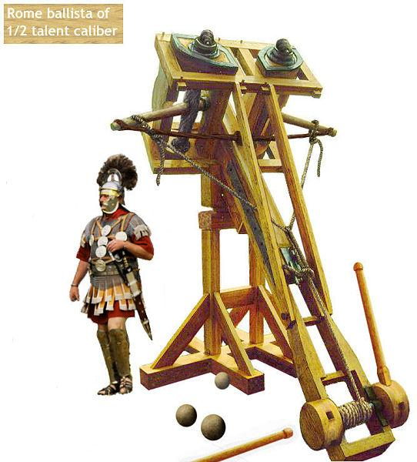
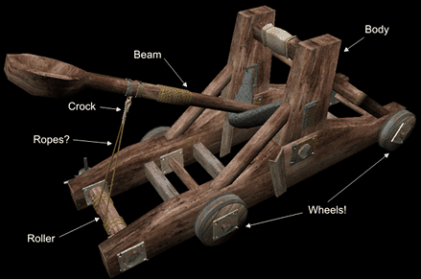
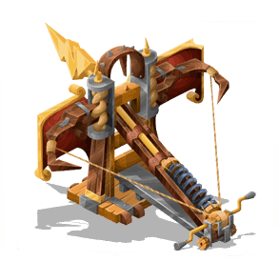

Slide 28
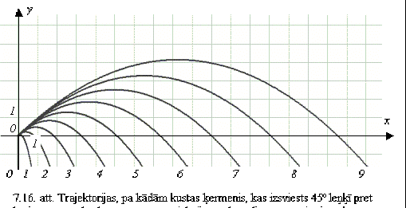

Slide 29
Darbs 4 grupās
1. Katrs atcerieties vienas nesen vadītas stundas mērķi – skolēnam sasniedzamo rezultātu!
2. Pusotras minūtes laikā pastāstiet grupas biedriem par vienu, jūsuprāt, jēgpilnu uzdevumu, ko piedāvājāt vai varētu piedāvāt skolēniem, lai sasniegtu šo mērķi!
3. Izvēlieties no grupas vienu pozitīvu piemēru un pastāstiet to citiem (laiks – 1,5 min.)!

Slide 31
